Slide 1
CONCORRENZA QUASI PERFETTA

Slide 3
1. La c.p. induce il livello di produzione efficiente 2. Tutte le imprese adottano la stessa tecnologia e hanno la stessa dimensione 3. Il numero delle imprese presenti sul mercato è quello efficiente 3. Data la tecnologia esistente, la c.p. consente di raggiungere l’efficienza allocativa 5. Nel lungo periodo i profitti sono nulli

Slide 5
I fatti stilizzati: 1. La dimensione delle imprese non è la stessa per tutte le imprese presenti in un mercato 2. Entrata e uscita avvengono simultaneamente 3. Profitti positivi anche nel lungo periodo

Slide 7
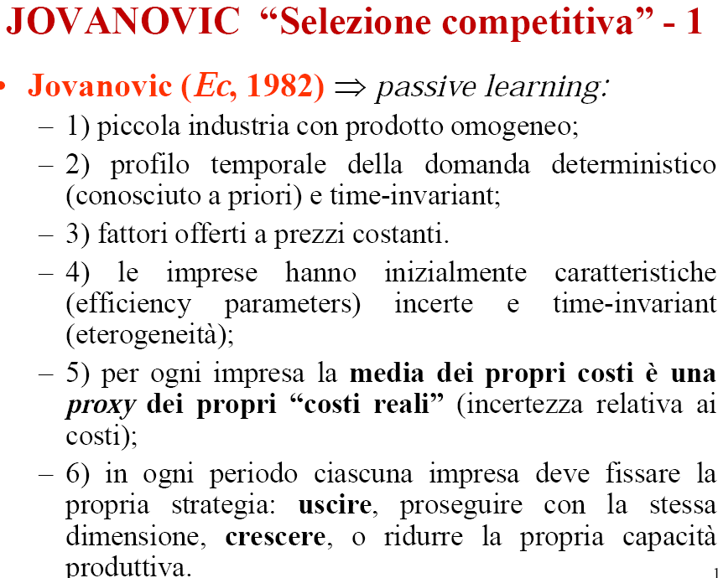

Slide 8
Le imprese che ricevono cattivi segnali sulla propria efficienza riducono la produzione ed escono dal mercato Quelle che ricevono segnali positivi rimangono attive ed aumentano la produzione Le imprese che non hanno ricevuto informazioni sulla propria efficienza vogliono entrare e quelle con segnali negativi vogliono uscire Questo spiega saggi di profitto diversi ed entrate e uscite simultanee.

Slide 9
1. L’equilibrio di lungo periodo è un punto verso cui i mercati convergono, attraverso un processo di entrata e uscita 2. Le imprese attraverso l’entrata apprendono la loro curva dei costi 3. Il meccanismo di selezione competitiva è tale che le imprese più efficienti rimangono sul mercato, le altre escono. 4. Il livello di produzione delle entranti è più basso di quelle che già stanno sul mercato.

Slide 10
Le imprese più efficienti sono quelle che hanno una funzione di costo marginale spostata verso il basso e quindi producono una quantità maggiore Il modello di selezione competitiva vale anche quando l’asimmetria riguarda non i costi ma la qualità del prodotto Tante piccole imprese che producono prodotti diversi. L’impatto di ciascuna impresa è trascurabile.

Slide 11
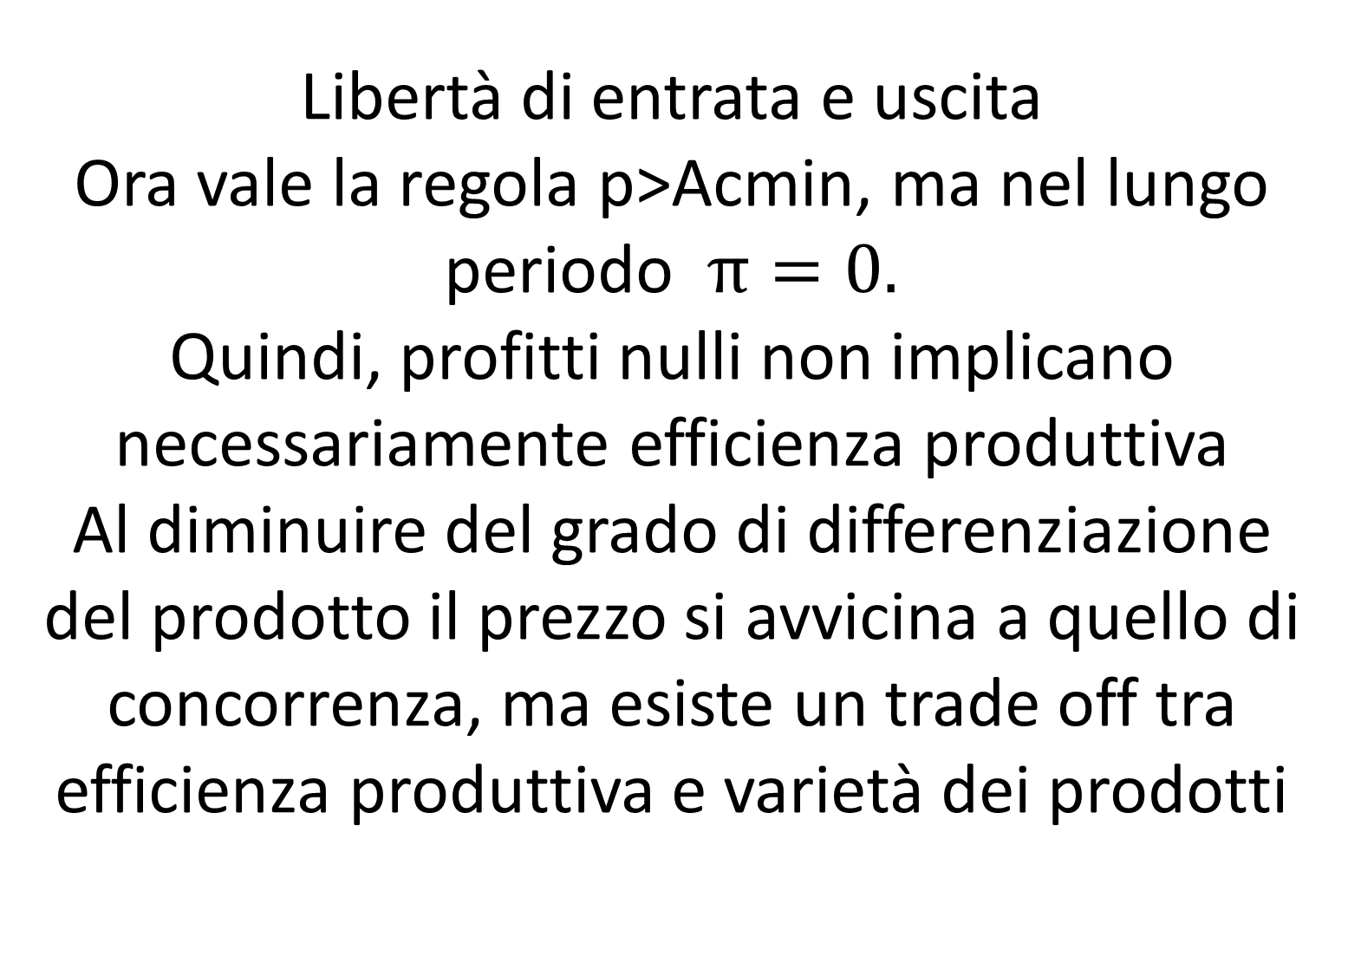
Libertà di entrata e uscita Ora vale la regola p>Acmin, ma nel lungo periodo $π=0.$ Quindi, profitti nulli non implicano necessariamente efficienza produttiva Al diminuire del grado di differenziazione del prodotto il prezzo si avvicina a quello di concorrenza, ma esiste un trade off tra efficienza produttiva e varietà dei prodotti

